Slide 1
ĐẠI HỌC QUỐC GIA TP. HỒ CHÍ MINH TRƯỜNG ĐẠI HỌC CÔNG NGHỆ THÔNG TIN KHOA KHOA HỌC MÁY TÍNH
KHÓA LUẬN TỐT NGHIỆP:
NGHIÊN CỨU XÂY DỰNG CHATBOT TỰ ĐỘNG TRẢ LỜI CÂU HỎI TRẮC NGHIỆM TIẾNG ANH
Giảng viên hướng dẫn:
Thạc sĩ Nguyễn Văn Toàn
Sinh viên hiện thực:
Phan Khôi Nguyên

Slide 2
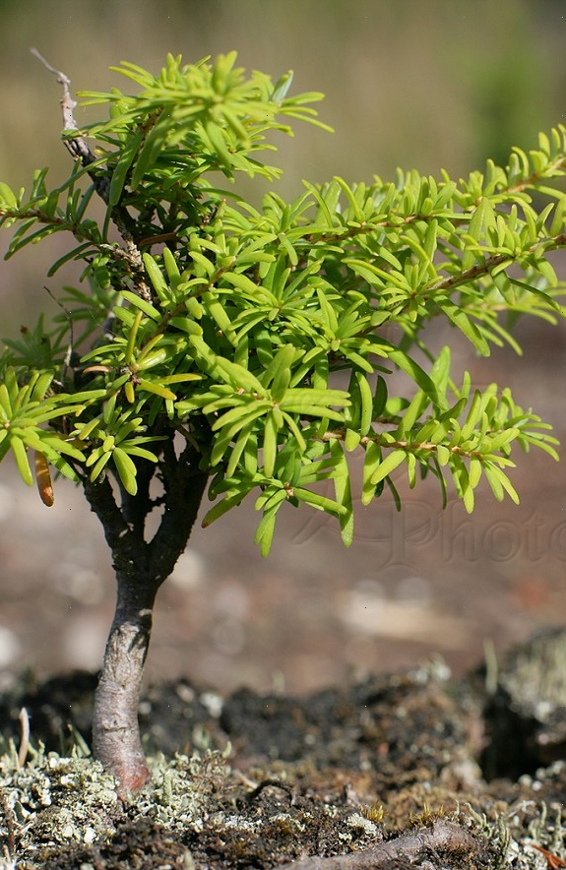
TÓM TẮT
Giới thiệu
Mô hình đề xuất
Xây dựng hệ thống
Demo
Kết quả khảo sát
Warren photographic
- http://www.warrenphotographic.co.uk/13543-natural-bonsai-tree
Notes:
Nhu cầu sử dụng tiếng Anh
Các đề thi tiếng Anh nổi như TOEIC, TOEFL đang sử dụng trắc nghiệm điền khuyết
Khả năng tự học
Khó khăn của việc giải câu hỏi
Hệ thống giải đáp các câu trắc nghiệm

Slide 3

GIỚI THIỆU
Chatbot giải tiếng Anh tự động
Notes:
Nhu cầu sử dụng tiếng Anh
Các đề thi tiếng Anh nổi như TOEIC, TOEFL đang sử dụng trắc nghiệm điền khuyết
Khả năng tự học
Khó khăn của việc giải câu hỏi
Hệ thống giải đáp các câu trắc nghiệm

Slide 4
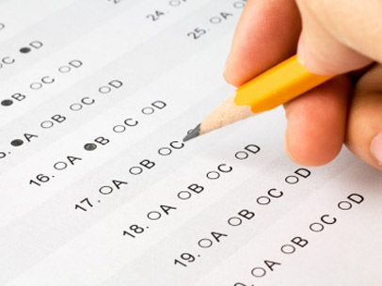
PHÁT BIỂU BÀI TOÁN
Bài tập điền khuyết
Who are all __ people?
this
those
them
that
Notes:
Nhu cầu sử dụng tiếng Anh
Các đề thi tiếng Anh nổi như TOEIC, TOEFL
Khả năng tự học
Hệ thống giải đáp các câu trắc nghiệm

Slide 5

Các hướng tiếp cận trước
Khó khăn
Ít các công trình nghiên cứu trực tiếp vào vấn đề
Ritika Trikha: https://blog.hackerrank.com/wp-content/uploads/2015/06/computer_science1.jpg
Notes:
Nhu cầu sử dụng tiếng Anh
Các đề thi tiếng Anh nổi như TOEIC, TOEFL
Khả năng tự học
Hệ thống giải đáp các câu trắc nghiệm

Slide 6
Các hướng tiếp cận trước
Các hướng tiếp cận
Tiếp cận theo kiểm tra ngữ pháp
Mô hình n-gram
Mô hình Word Vector
Notes:
Nhu cầu sử dụng tiếng Anh
Các đề thi tiếng Anh nổi như TOEIC, TOEFL
Khả năng tự học
Hệ thống giải đáp các câu trắc nghiệm

Slide 7
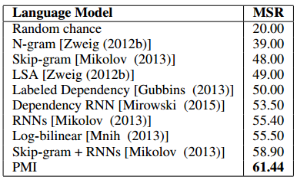
Các khảo sát của các nghiên cứu trước đó
Bảng thể hiện độ chính xác giữa các thuật toán trong việc giải đề MSR
M. Woods, "Exploiting Linguistic Features for Sentence Completion," Carnegie Mellon University, Pittsburgh, PA 15213, USA, 2016.
Notes:
Nhu cầu sử dụng tiếng Anh
Các đề thi tiếng Anh nổi như TOEIC, TOEFL
Khả năng tự học
Hệ thống giải đáp các câu trắc nghiệm

Slide 8
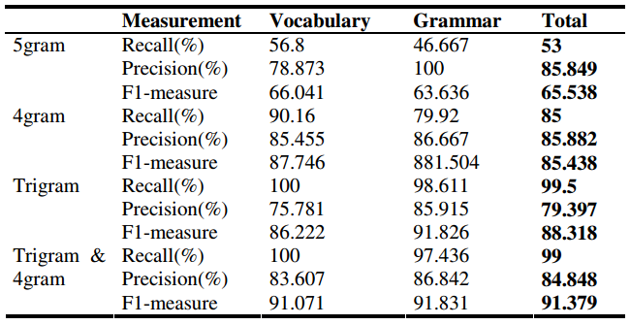
Các khảo sát của các nghiên cứu trước
Kết quả giải đề thi TOEIC dựa trên bộ ngữ liệu n-gram của Google với các n-gram khác nhau
D. Choi, M. Hwang, B. Ko and a. P. Kim, "Solving English Questions through Applying Collective Intelligence," Dept. Of Computer Engineering Chosun University; Korea Institute of Science and Technology Information, Gwangju, South Korea; Daejeon, South Korea, 2011
Notes:
Nhu cầu sử dụng tiếng Anh
Các đề thi tiếng Anh nổi như TOEIC, TOEFL
Khả năng tự học
Hệ thống giải đáp các câu trắc nghiệm

Slide 9
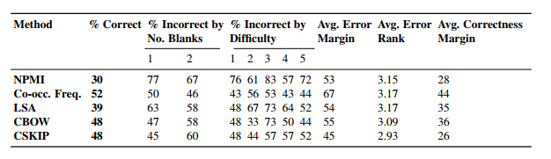
Các khảo sát của các nghiên cứu trước
Kết quả khảo sát dựa trên đề thi SAT của các thuật giải khác nhau
E. T. S. b. P. C. Fellbaum, "Assessing the Effectiveness of Corpus-based Methods in Solving SAT Sentence Completion Questions," Independent Work Report Spring, 2015, 2015.
Notes:
Nhu cầu sử dụng tiếng Anh
Các đề thi tiếng Anh nổi như TOEIC, TOEFL
Khả năng tự học
Hệ thống giải đáp các câu trắc nghiệm

Slide 10

MÔ HÌNH ĐỀ XUẤT
Ngữ liệu
Thuật giải
Notes:
Nhu cầu sử dụng tiếng Anh
Các đề thi tiếng Anh nổi như TOEIC, TOEFL
Khả năng tự học
Hệ thống giải đáp các câu trắc nghiệm

Slide 11
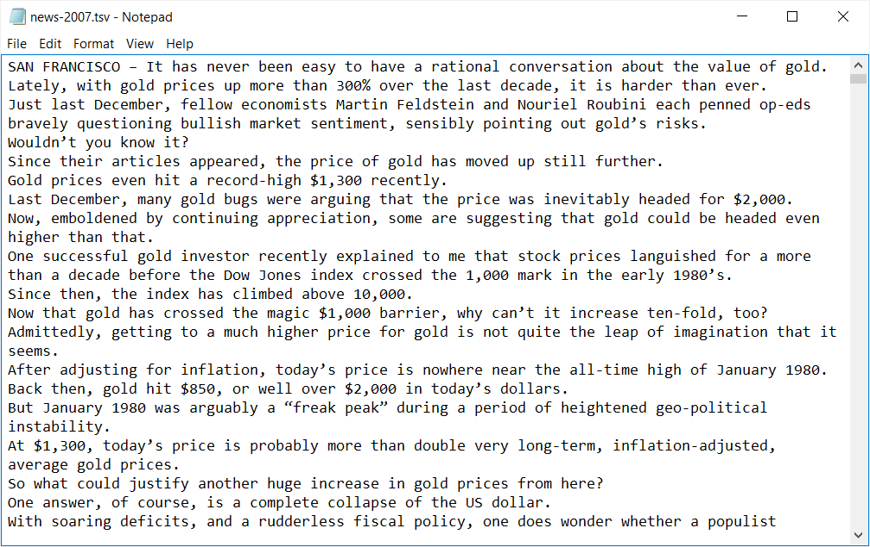
MÔ HÌNH ĐỀ XUẤT
Ngữ liệu:
Ngữ liệu tin tức được thu thập bởi statmt.org. Là một bộ ngữ liệu thô.
Notes:
Bộ ngữ liệu đơn giản là một tệp tin với các mẫu tin tức khác nhau
2007 (dung lượng 462MB – 3, 782, 549 dòng)
2014 (4,1 GB)

Slide 12
MÔ HÌNH ĐỀ XUẤT
Thuật giải
Tiền xử lý:
Thêm thành phần để phát hiện bắt đầu câu.
(“I am a man” => “<P> I am a man”)
Loại bỏ dấu câu và các ký tự đặc biệt, thay thế bằng dấu khoảng cách
Loại bỏ các thành phần đặc biệt như email, domain, số điện thoại
(loại bỏ “example@host.com” hoặc “0121 2234 1909” hoặc “https://www.google.com”
Thay thế “1990’s” thành “ ’s ”. )
Thay thế từ viết tắt.
(“wouldn’t” thành “would not”, “let’s” thành “let us”, “I’ve” thành “I have”)
Notes:
Loại bỏ stop-words (Ví dụ: bỏ các từ: “the”, “a”, “about”, “all”, “didn’t”, …)
Đơn giản hóa định dạng từ về dạng kinh điển (Ví dụ: “them, their” thành “they”, “died” thành “die”, “fruits” thành “fruit”, …)
Thêm thành phần để phát hiện bắt đầu câu (Ví dụ: “I am a man” thành “<P> I am a man”)
Loại bỏ dấu câu (Ví dụ: xóa các dấu “.”, “,”, “!”, …)
Loại bỏ các thành phần đặc biệt (Ví dụ: loại bỏ các email như “13520564@gm.uit.edu.vn” hoặc “example@host.com”. Loại bỏ số như: loại bỏ các số điện thoại “0121 2234 1909” hoặc “1990’s” thành “ ’s ”. Loại bỏ các đường dẫn đến địa chỉ website như: “https://www.google.com”)
Thay thế từ viết tắc (Ví dụ: “wouldn’t” thành “would not”, “let’s” thành “let us”, “I’ve” thành “I have”)
…

Slide 13
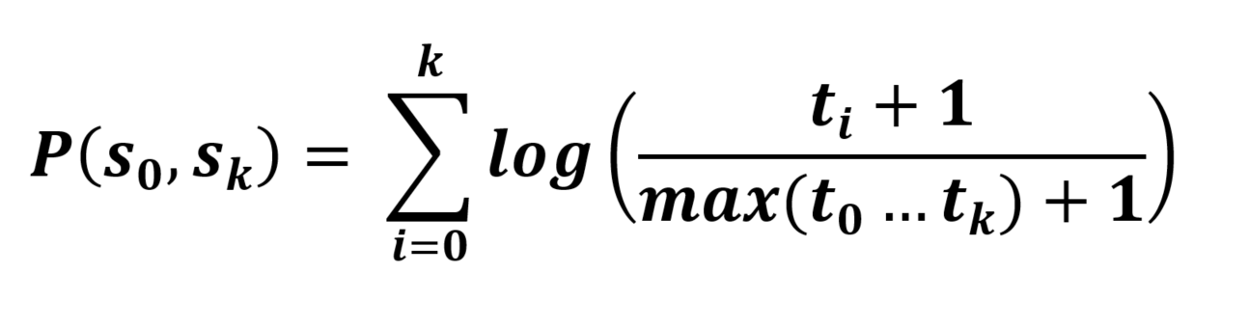
MÔ HÌNH ĐỀ XUẤT
Thuật giải
Giải thuật chọn đáp án
I __ with mom in 1980’s. was be am been
Notes:
Loại bỏ stop-words (Ví dụ: bỏ các từ: “the”, “a”, “about”, “all”, “didn’t”, …)
Đơn giản hóa định dạng từ về dạng kinh điển (Ví dụ: “them, their” thành “they”, “died” thành “die”, “fruits” thành “fruit”, …)
Thêm thành phần để phát hiện bắt đầu câu (Ví dụ: “I am a man” thành “<P> I am a man”)
Loại bỏ dấu câu (Ví dụ: xóa các dấu “.”, “,”, “!”, …)
Loại bỏ các thành phần đặc biệt (Ví dụ: loại bỏ các email như “13520564@gm.uit.edu.vn” hoặc “example@host.com”. Loại bỏ số như: loại bỏ các số điện thoại “0121 2234 1909” hoặc “1990’s” thành “ ’s ”. Loại bỏ các đường dẫn đến địa chỉ website như: “https://www.google.com”)
Thay thế từ viết tắc (Ví dụ: “wouldn’t” thành “would not”, “let’s” thành “let us”, “I’ve” thành “I have”)
…

Slide 14
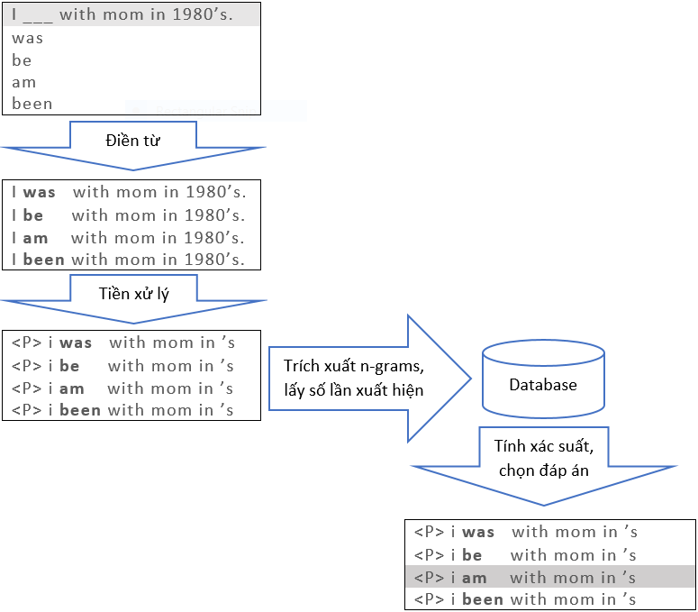
MÔ HÌNH ĐỀ XUẤT
Sơ đồ thể hiện quá trình chọn câu trả lời
Notes:
Loại bỏ stop-words (Ví dụ: bỏ các từ: “the”, “a”, “about”, “all”, “didn’t”, …)
Đơn giản hóa định dạng từ về dạng kinh điển (Ví dụ: “them, their” thành “they”, “died” thành “die”, “fruits” thành “fruit”, …)
Thêm thành phần để phát hiện bắt đầu câu (Ví dụ: “I am a man” thành “<P> I am a man”)
Loại bỏ dấu câu (Ví dụ: xóa các dấu “.”, “,”, “!”, …)
Loại bỏ các thành phần đặc biệt (Ví dụ: loại bỏ các email như “13520564@gm.uit.edu.vn” hoặc “example@host.com”. Loại bỏ số như: loại bỏ các số điện thoại “0121 2234 1909” hoặc “1990’s” thành “ ’s ”. Loại bỏ các đường dẫn đến địa chỉ website như: “https://www.google.com”)
Thay thế từ viết tắc (Ví dụ: “wouldn’t” thành “would not”, “let’s” thành “let us”, “I’ve” thành “I have”)
…

Slide 15
XÂY DỰNG HỆ THỐNG
Giới thiệu dịch vụ Azure
Giới thiệu dịch vụ Heroku
Giới thiệu facebook
Warren photographic
- http://www.warrenphotographic.co.uk/13543-natural-bonsai-tree
Notes:
Nhu cầu sử dụng tiếng Anh
Các đề thi tiếng Anh nổi như TOEIC, TOEFL đang sử dụng trắc nghiệm điền khuyết
Khả năng tự học
Khó khăn của việc giải câu hỏi
Hệ thống giải đáp các câu trắc nghiệm

Slide 16

Giới thiệu dịch vụ Azure
Cloud computing
Portal
Azure Machine Learning Studio
Azure SQL Database
…
Notes:
Nhu cầu sử dụng tiếng Anh
Các đề thi tiếng Anh nổi như TOEIC, TOEFL đang sử dụng trắc nghiệm điền khuyết
Khả năng tự học
Khó khăn của việc giải câu hỏi
Hệ thống giải đáp các câu trắc nghiệm

Slide 17
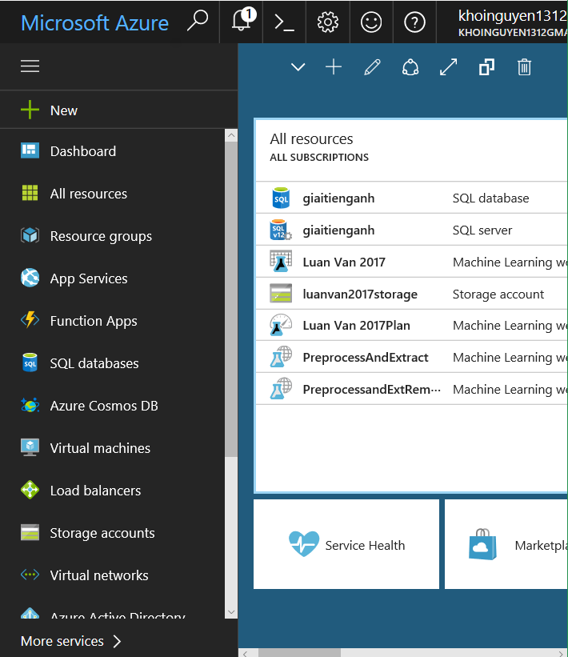
Giới thiệu dịch vụ Azure
Portal
Notes:
Nhu cầu sử dụng tiếng Anh
Các đề thi tiếng Anh nổi như TOEIC, TOEFL đang sử dụng trắc nghiệm điền khuyết
Khả năng tự học
Khó khăn của việc giải câu hỏi
Hệ thống giải đáp các câu trắc nghiệm

Slide 18
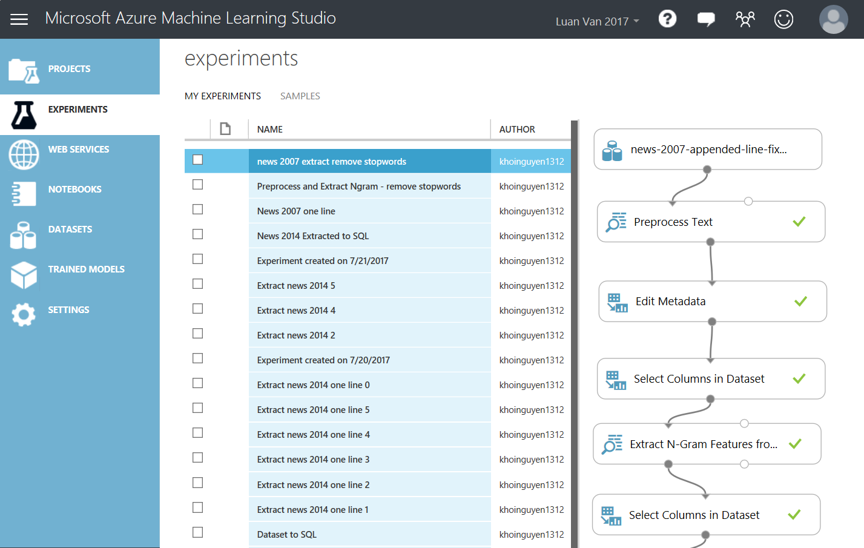
Giới thiệu dịch vụ Azure
Azure Machine learning Studio
Notes:
Trong quá trình tìm hiểu, có tìm được một số báo cáo khoa học sử dụng Azure thực hiện

Slide 19

Giới thiệu dịch vụ Heroku
Server
Notes:
Server miễn phí bị giới hạn

Slide 20

Giới thiệu dịch vụ Facebook
Mạng xã hội
Tương tác với người dung
Chat bot
Notes:
Server miễn phí bị giới hạn

Slide 21
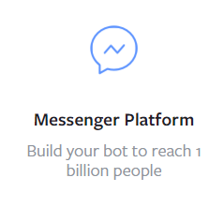
Giới thiệu dịch vụ Facebook
Notes:
Server miễn phí bị giới hạn

Slide 22
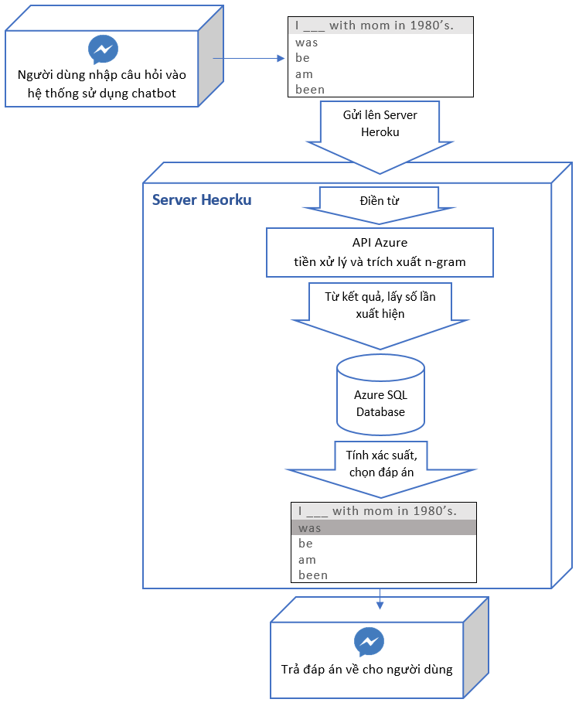
Notes:
Server miễn phí bị giới hạn

Slide 23
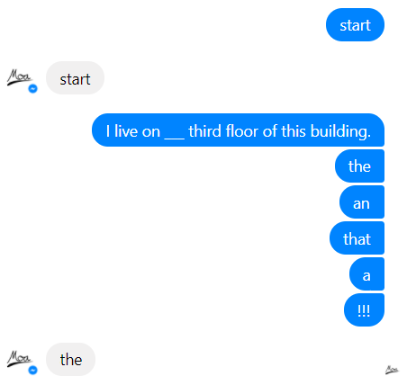
DEMO HỆ THỐNG
Notes:
Nhu cầu sử dụng tiếng Anh
Các đề thi tiếng Anh nổi như TOEIC, TOEFL đang sử dụng trắc nghiệm điền khuyết
Khả năng tự học
Khó khăn của việc giải câu hỏi
Hệ thống giải đáp các câu trắc nghiệm

Slide 24
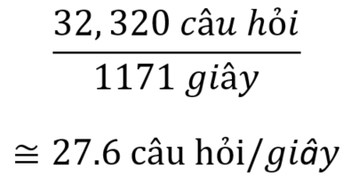
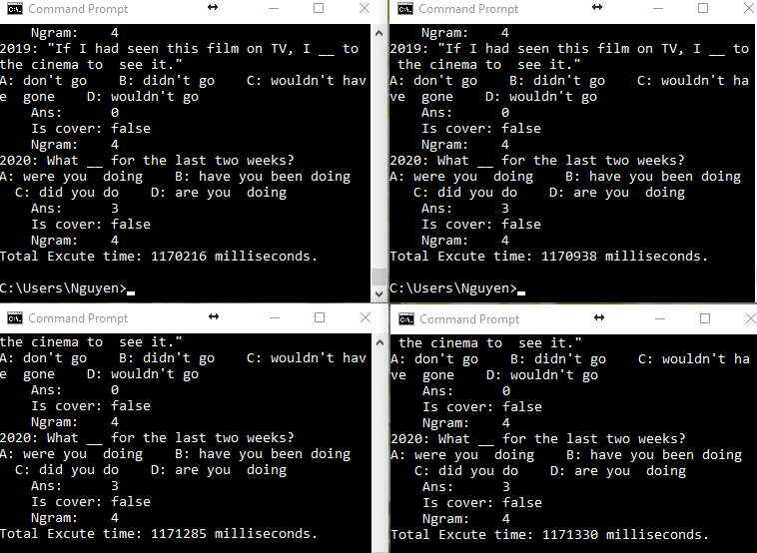
KẾT QUẢ KHẢO SÁT ĐỘ CHÍNH XÁC
Notes:
Nhu cầu sử dụng tiếng Anh
Các đề thi tiếng Anh nổi như TOEIC, TOEFL đang sử dụng trắc nghiệm điền khuyết
Khả năng tự học
Khó khăn của việc giải câu hỏi
Hệ thống giải đáp các câu trắc nghiệm

Slide 25

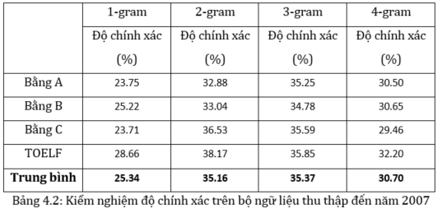
KẾT QUẢ KHẢO SÁT ĐỘ CHÍNH XÁC
Notes:
Nhu cầu sử dụng tiếng Anh
Các đề thi tiếng Anh nổi như TOEIC, TOEFL đang sử dụng trắc nghiệm điền khuyết
Khả năng tự học
Khó khăn của việc giải câu hỏi
Hệ thống giải đáp các câu trắc nghiệm

Slide 26
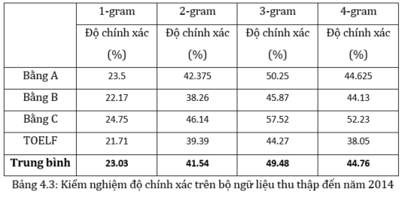
KẾT QUẢ KHẢO SÁT ĐỘ CHÍNH XÁC
Notes:
Nhu cầu sử dụng tiếng Anh
Các đề thi tiếng Anh nổi như TOEIC, TOEFL đang sử dụng trắc nghiệm điền khuyết
Khả năng tự học
Khó khăn của việc giải câu hỏi
Hệ thống giải đáp các câu trắc nghiệm

Slide 27
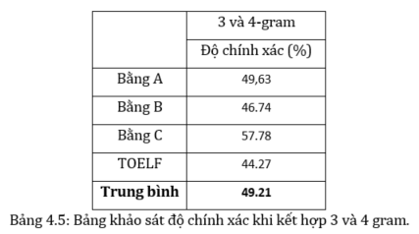
KẾT QUẢ KHẢO SÁT ĐỘ CHÍNH XÁC
Notes:
Nhu cầu sử dụng tiếng Anh
Các đề thi tiếng Anh nổi như TOEIC, TOEFL đang sử dụng trắc nghiệm điền khuyết
Khả năng tự học
Khó khăn của việc giải câu hỏi
Hệ thống giải đáp các câu trắc nghiệm

Slide 28
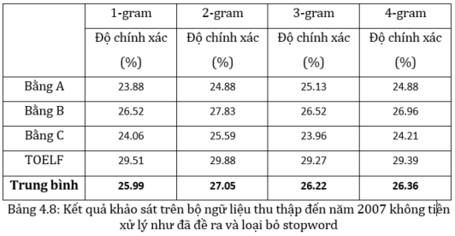
KẾT QUẢ KHẢO SÁT ĐỘ CHÍNH XÁC
Notes:
Nhu cầu sử dụng tiếng Anh
Các đề thi tiếng Anh nổi như TOEIC, TOEFL đang sử dụng trắc nghiệm điền khuyết
Khả năng tự học
Khó khăn của việc giải câu hỏi
Hệ thống giải đáp các câu trắc nghiệm

Slide 29
HƯỚNG PHÁT TRIỂN
Cải thiện độ chính xác
Lý giải được lý do chọn câu trả lời
Giao tiếp bằng ngôn ngữ tự nhiên với người dùng
Warren photographic
- http://www.warrenphotographic.co.uk/13543-natural-bonsai-tree
Notes:
Nhu cầu sử dụng tiếng Anh
Các đề thi tiếng Anh nổi như TOEIC, TOEFL đang sử dụng trắc nghiệm điền khuyết
Khả năng tự học
Khó khăn của việc giải câu hỏi
Hệ thống giải đáp các câu trắc nghiệm

Slide 30
HẾT
CẢM ƠN THẦY CÔ VÀ CÁC BẠN ĐÃ LẮNG NGHE
Warren photographic
- http://www.warrenphotographic.co.uk/13543-natural-bonsai-tree
Notes:
Nhu cầu sử dụng tiếng Anh
Các đề thi tiếng Anh nổi như TOEIC, TOEFL đang sử dụng trắc nghiệm điền khuyết
Khả năng tự học
Khó khăn của việc giải câu hỏi
Hệ thống giải đáp các câu trắc nghiệm

